Slide 1
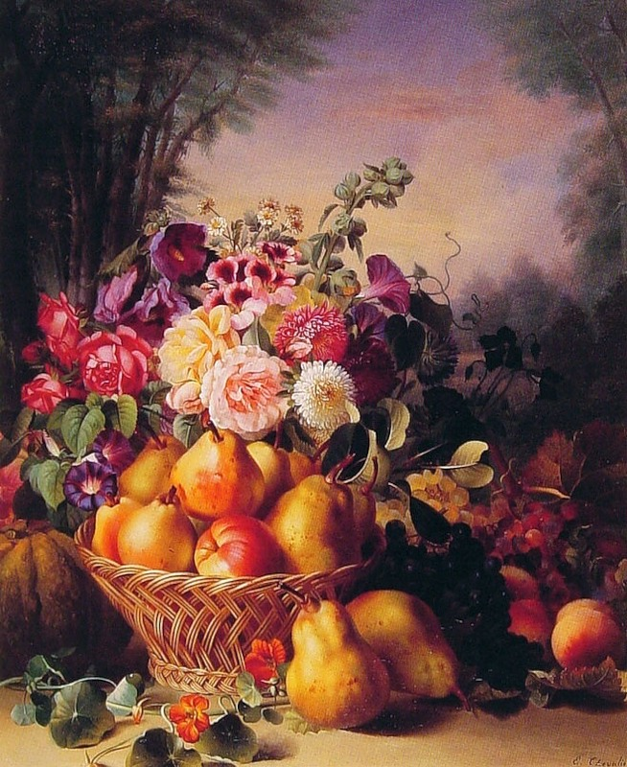
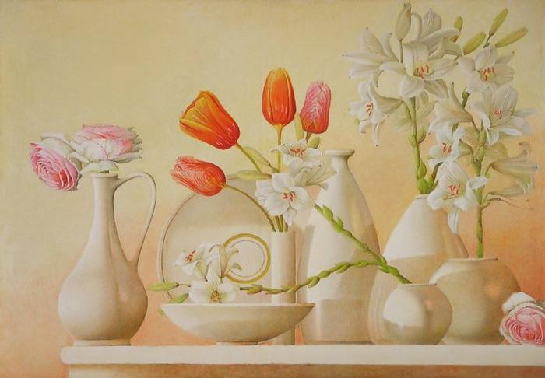
4 четверть. Художник и музей. Урок изобразительного искусства. 3 класс.
Картина-
натюрморт

Slide 2
Задачи :
Цель урока: расширить представление детей о жанре натюрморта, ознакомить с работой художников в этой области.
Систематизировать знания о видах и жанрах изобразительного искусства (натюрморт)
Развивать зрительные представления и впечатления от натуры, чувство пропорции, соразмерности (размещение 2-4 предметов на листе крупно)
Формировать графические навыки в изображении объёмных предметов простой формы и умение определять оттенки «холодных» и «тёплых» цветов с целью развития художественного вкуса и наблюдательности
Развивать умение рисовать с натуры или по представлению

Slide 3
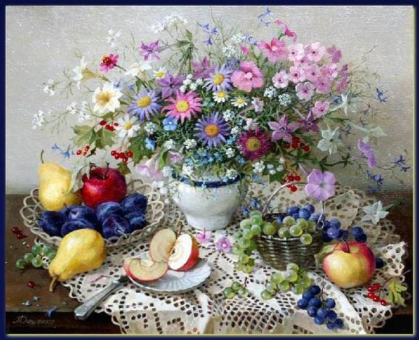
Мы снова в воображаемом музее. На этот раз наше внимание привлекла чудесная картина с изображением цветов и фруктов.
Это натюрморт.
Л.Доценко

Slide 4
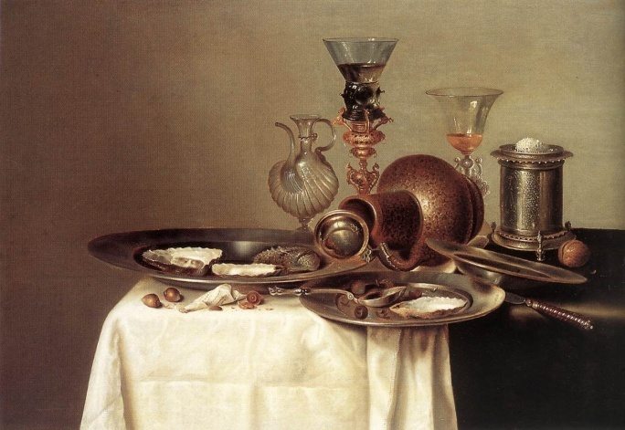
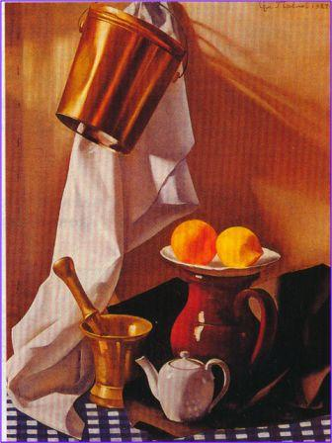
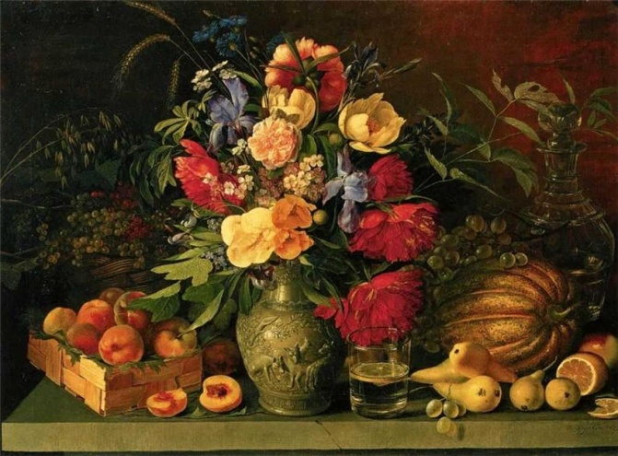
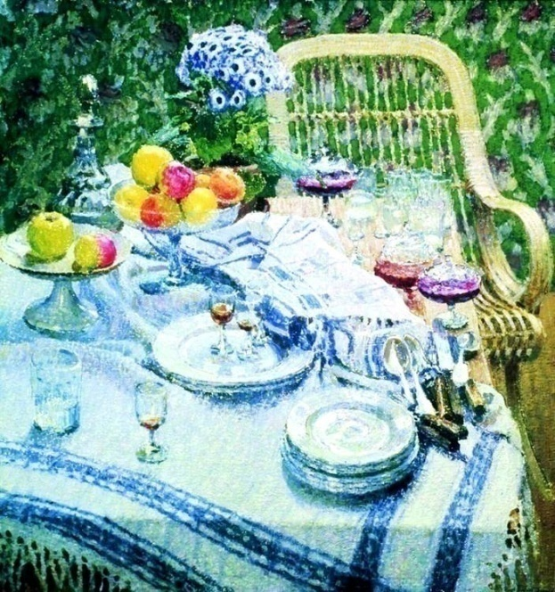
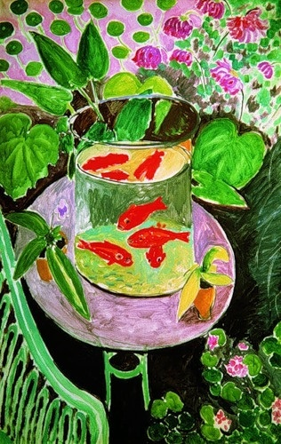
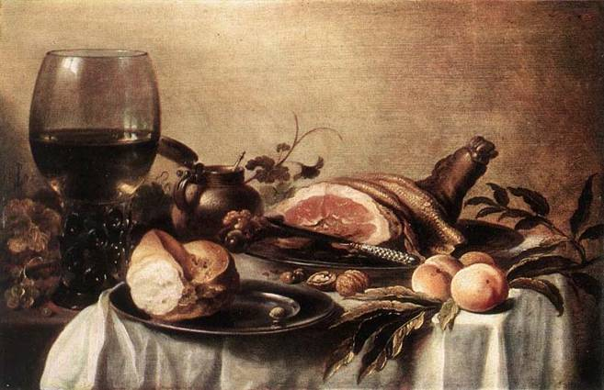
Натюрморт - это картины, героями которых являются различные предметы обихода, фрукты, цветы или снедь.

Slide 5
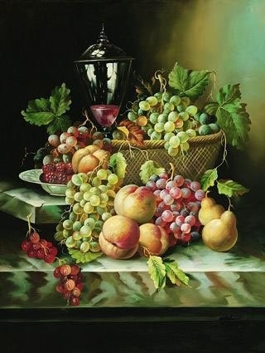
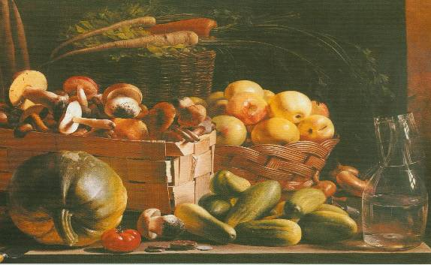
Натюрморт – один из жанров изобразительного искусства. В переводе с французского языка - «неживая природа».
Переводы понятия «натюрморт» с французского, немецкого, дают ключевые представления о содержании этого жанра - мертвая природа. Англичане называют натюрморт иначе – «тихая жизнь». Собранные вместе предметы могут отражать духовный мир человека.
В станковой живописи и графике это изображение окружающих человека вещей с определенным логическим смыслом и композиционной организацией в единую группу.

Slide 6
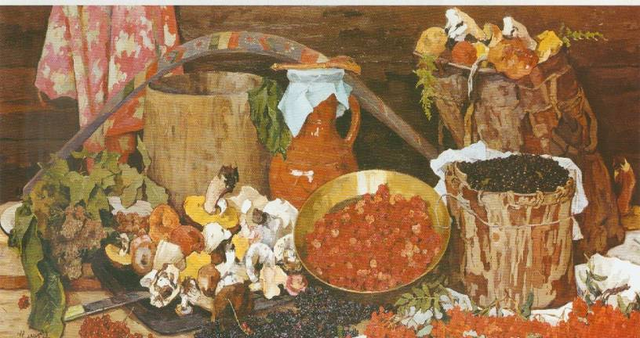
«Неживая природа»… так ли это?

Slide 7
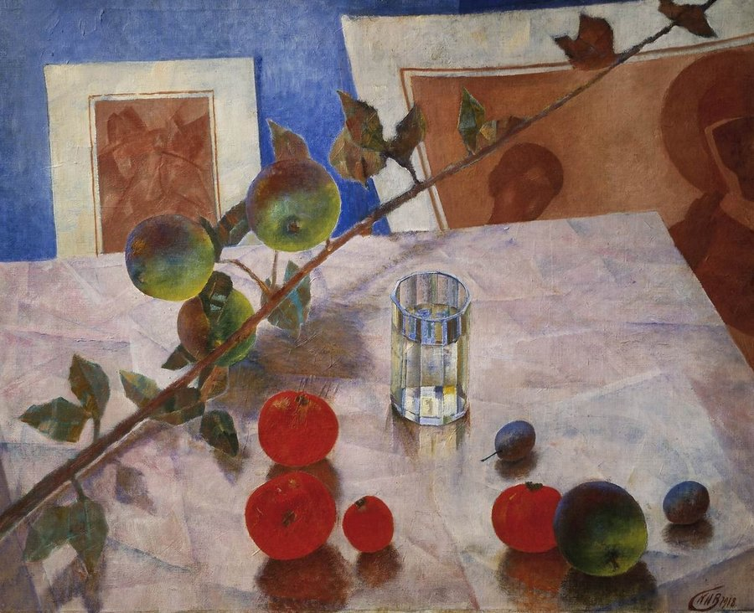
К. Петров-Водкин «Розовый натюрморт»

Slide 8

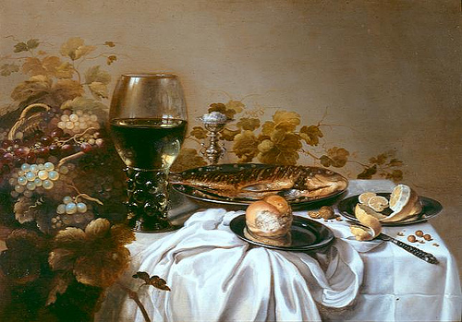
Питер Клас «Натюрморт»
Появился жанр натюрморта в 16 веке в Голландии.
Это работа Питера Класа «Натюрморт», голландского живописца который жил в 16 веке, именно на это время и приходится расцвет натюрморта как жанра. Дело в том, что людей стал интересовать мир обычный, а не возвышенный и поэтому художники рисуют очень много натюрмортов, которые рассказывают нам не только о быте людей того времени, но и о том как сам художник видит и чувствует жизнь.

Slide 9
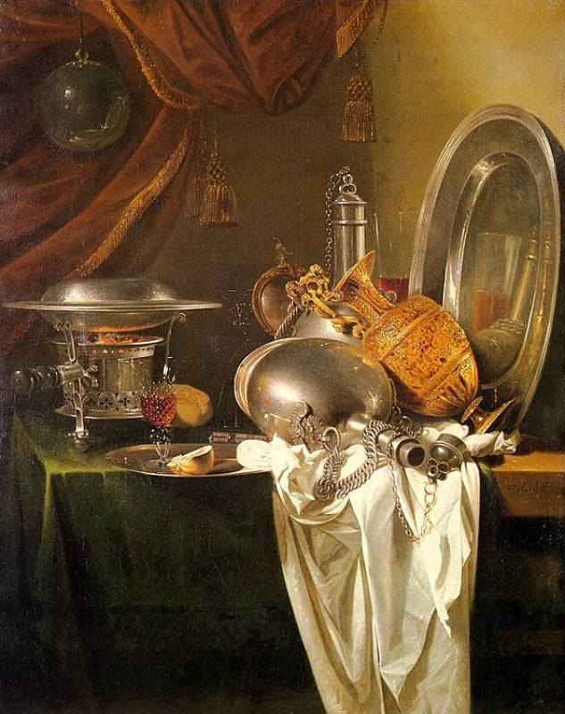
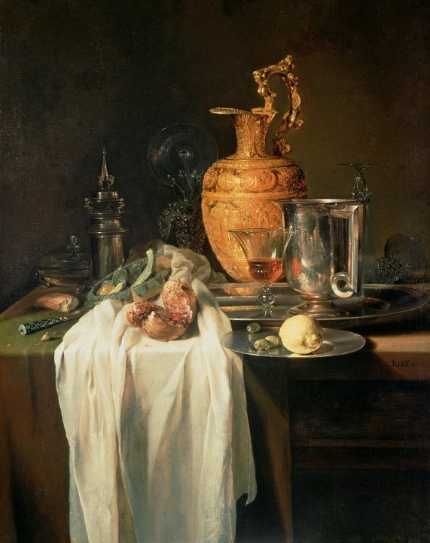
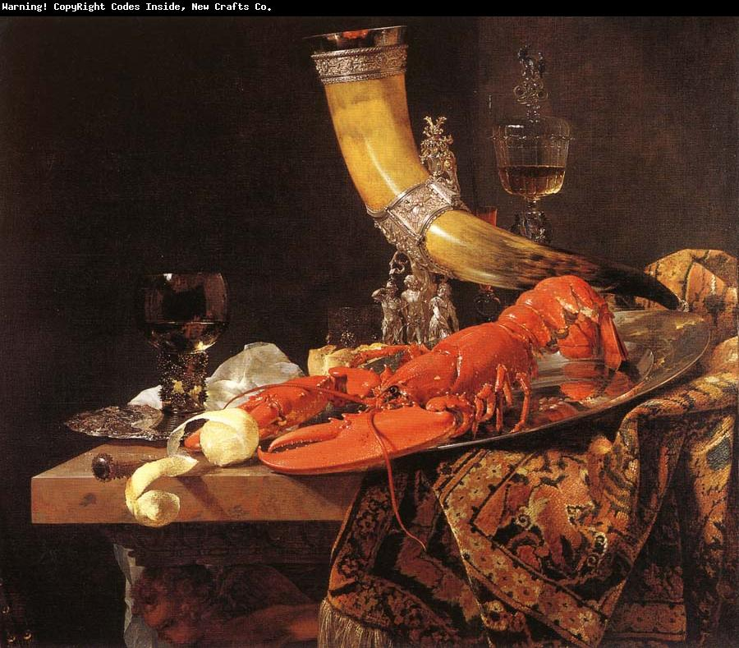
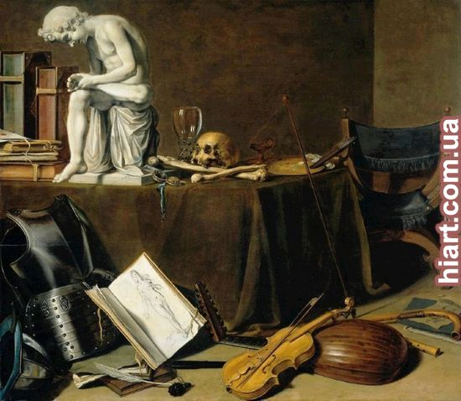
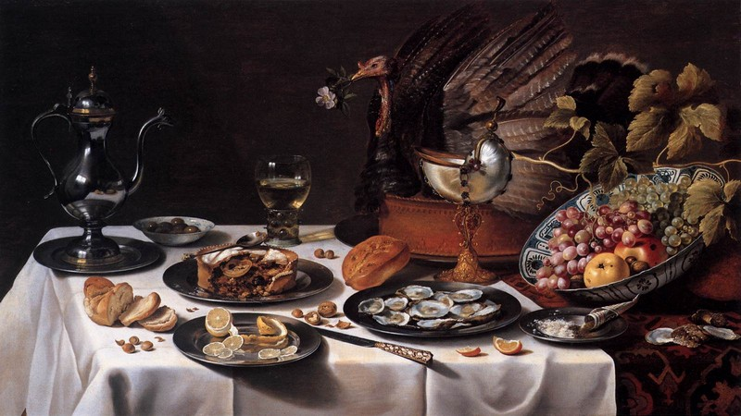
Натюрморты, написанные когда-то, рассказывают нам не только о жизни людей, но и об их владельцах, их привычках. Голландские натюрморты, изображающие завтраки отличаются роскошью и обилием еды. Они поражают ощущением материальности изображенных предметов.

Slide 10
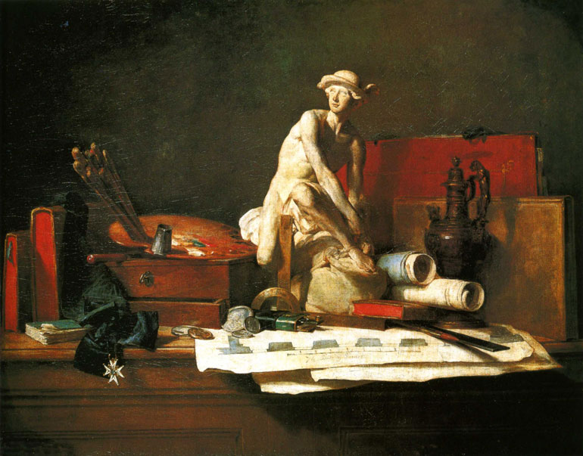
Жан Батист Симеон Шарден - «Натюрморт с атрибутами искусств» (1766)
В 16 веке французский художник реалист Жан Батист Шарден открыл в натюрморте новые возможности: он рисует предметы в строгой композиции, изображает их просто, но вдохновенно. Простые вещи рассказываю о своих владельцах. В них нет удивляющей красоты, но ощутимы тепло связи с человеком и жизненная правдивость.

Slide 11
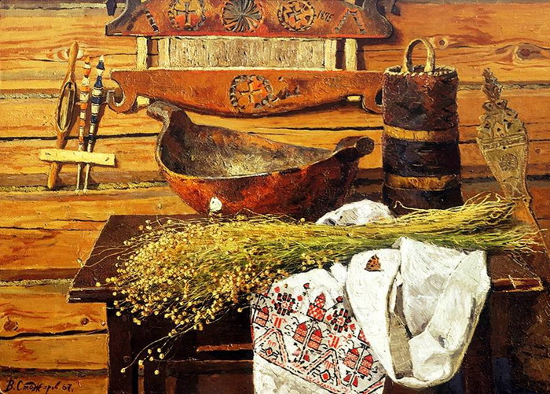
Красота предметов русского быта
В. Стожаров. Лен

Slide 12
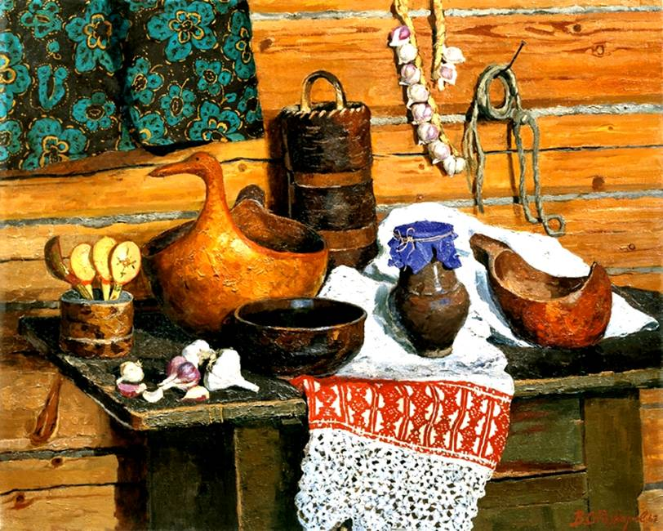
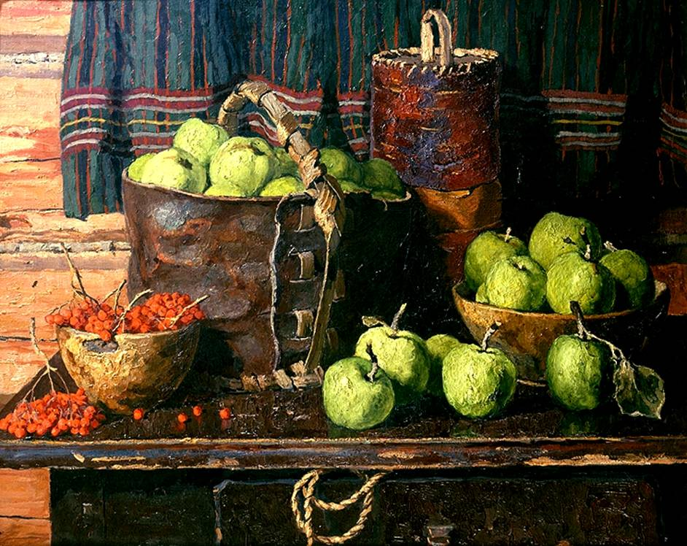
В этих картинах мы чувствуем, как будто эти предметы хранят все тепло добрых, сильных рук человека.
«Натюрморт с яблоками» В. Стожаров
В. Стожаров «Братина и чеснок»

Slide 13
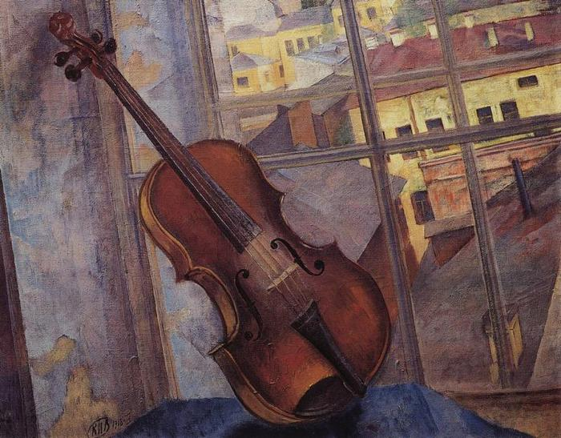
К. Петров-Водкин «Скрипка»
Рассказать о человеке можно, изображая только вещи. Они очень многое могут поведать о своем хозяине, о времени, в котором он живет, о его настроении и интересах.

Slide 14
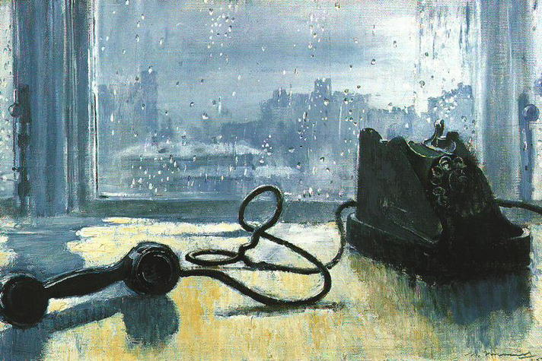
Художник не просто изображает предметы в натюрморте — он размышляет с кистью в руке о любви, красоте, печали, радости, тревоге и грусти.
Это и натюрморт, и картина – новелла о непростой жизненной ситуации, в которой предметы выражают сложные человеческие чувства. В картине человек незримо присутствует и кажется, что он только что вышел и может вернуться в любой момент.
Ю. Пименов «Ожидание»

Slide 15
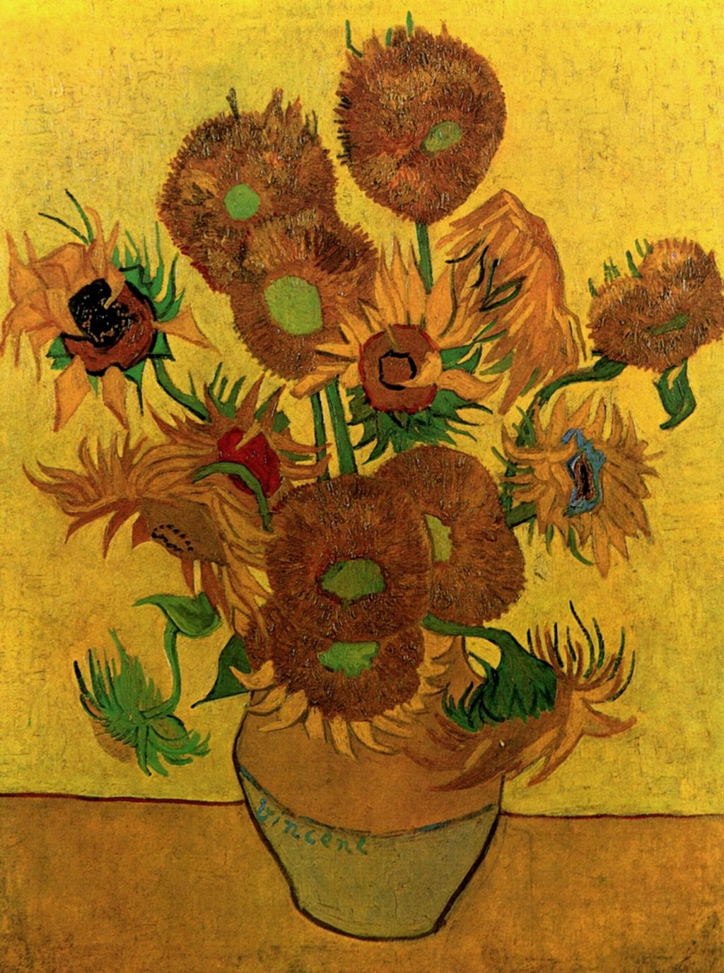
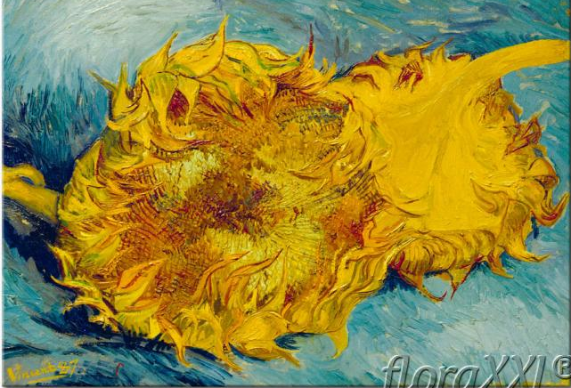
Ван Гог «Подсолнухи»
Важно не только, что изображено в натюрморте, но и как. Одни и те же предметы, по-разному распложенные, написанные яркими сочными мазками или мягко и тихо, могут рассказать о празднике и грусти, о счастье или об одиночестве.
Цвет полотен Ван Гога способен целиком завладеть вашим сознанием, произвести душевное смятение. Яркое , солнечное настроение художник передал с помощью цвета.

Slide 16
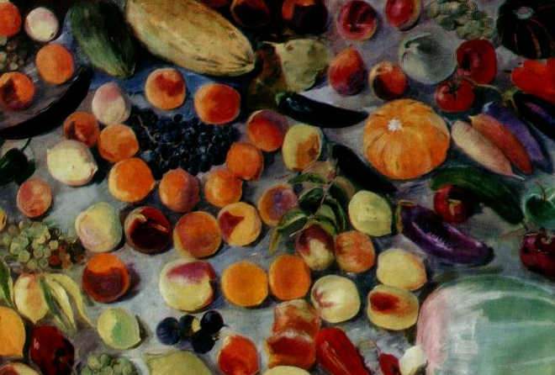
Мартирос Сарьян
Плоды и овощи».
Мартирос Сарьян – один из великих художников ХХ века, выдающийся мастер цвета. «Цвет – это истинное чудо! – восклицал художник, – В сочетании с солнечным светом он создаёт внутреннее содержание формы, выражает суть вселенского бытия».Чистые интенсивные цвета у Сарьяна вернулись к живому первоисточнику: земле, рощам, садам, плодам.

Slide 17
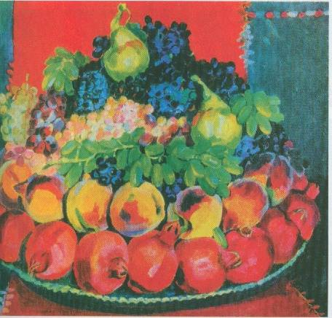
Краски радости
М. Аслабазян. Праздничный натюрморт.

Slide 18
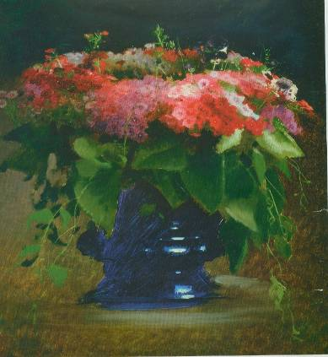
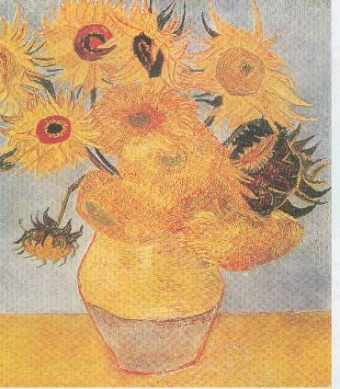
Цветы и настроение
Крамской. Букет цветов. Флоксы В. Ван Гог. Подсолнух

Slide 19
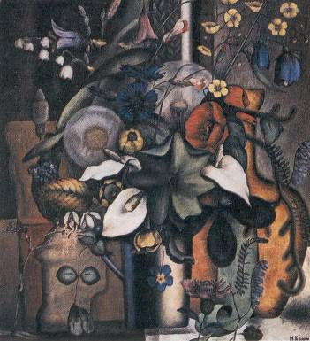
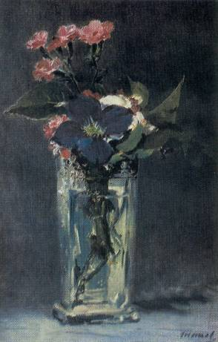
Э. Мане
«Розы в вазе».1882.
И. Клюн. «Натюрморт с цветами и кувшином».1929.

Slide 20
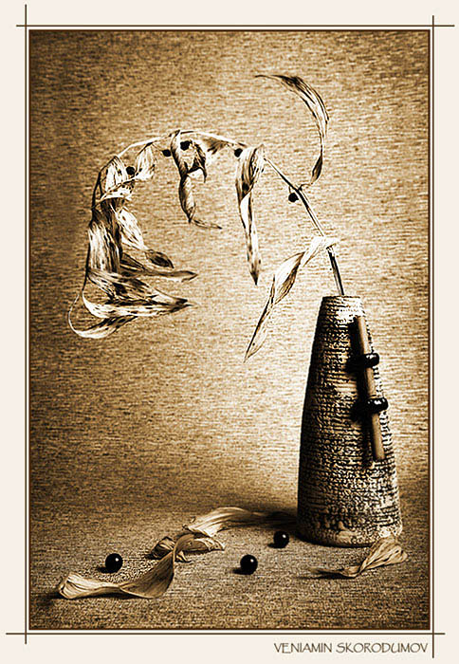

Какое настроение?
В.Скородумов

Slide 21
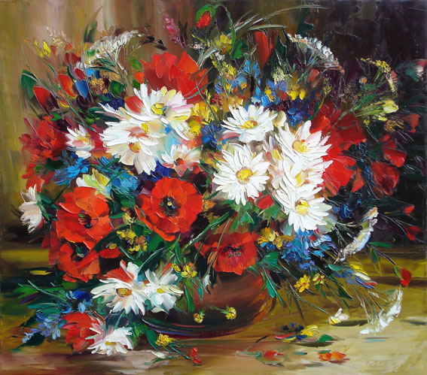

Какое настроение?
А.Сергеев

Slide 22
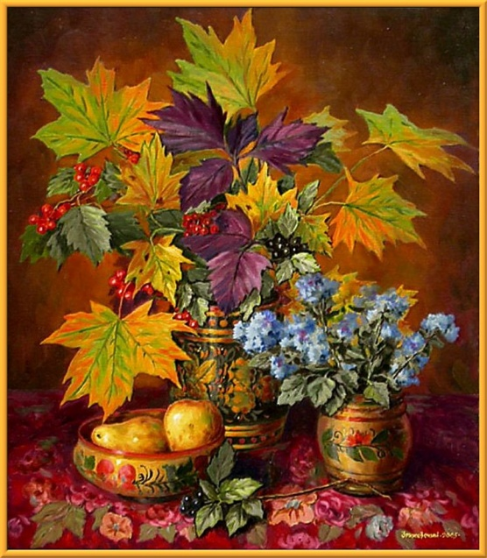
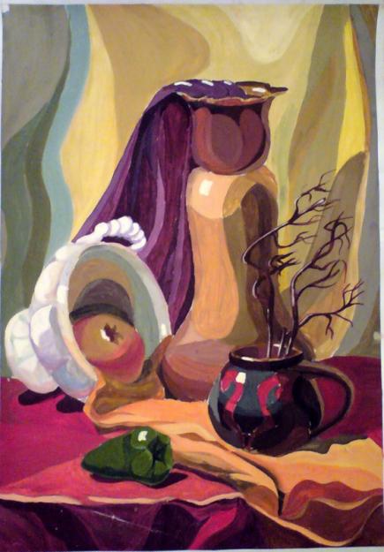
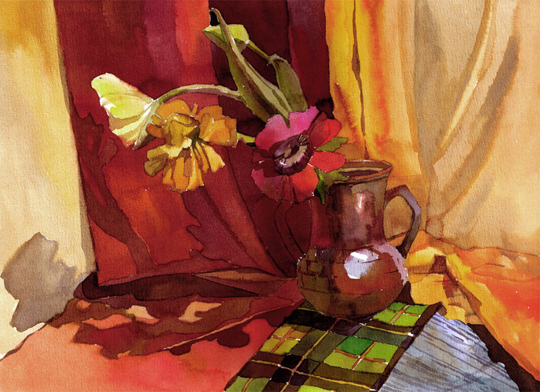
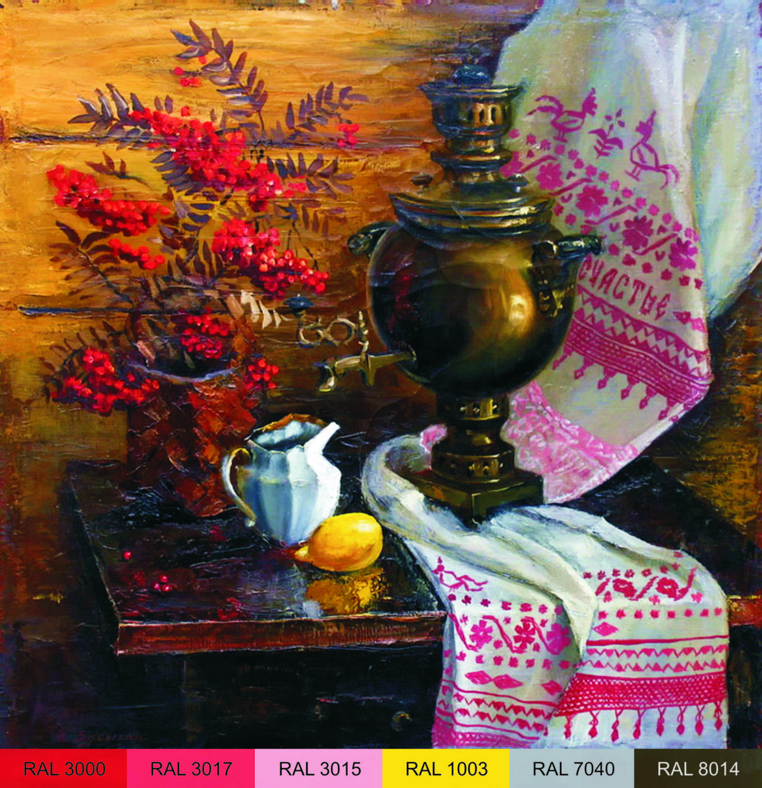
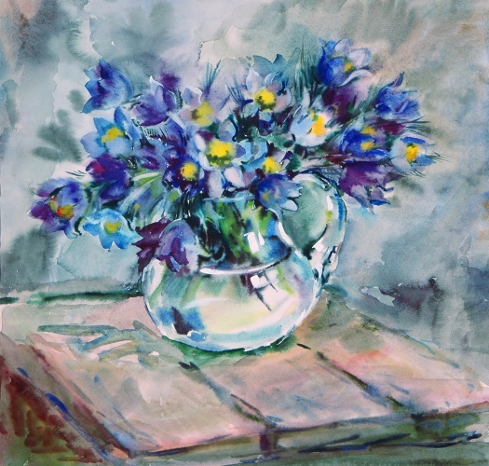
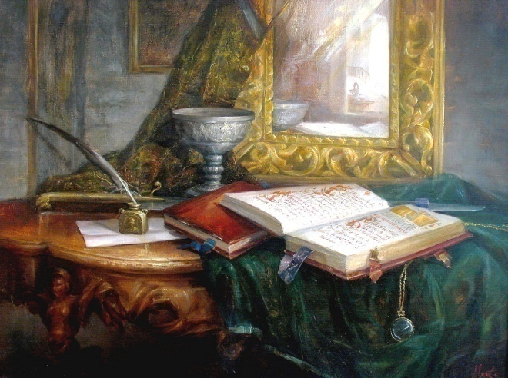
Натюрморт – композиция из предметов, объединённых одной общей темой. Натюрморт не может быть составлен из случайно выбранных предметов.

Slide 23
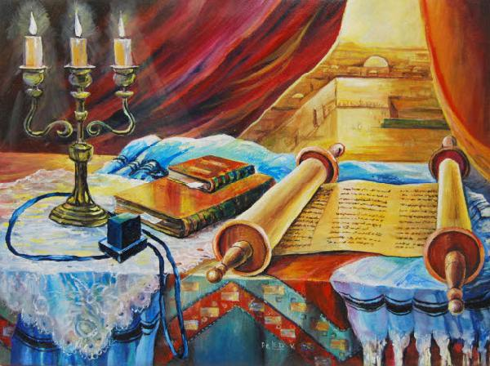
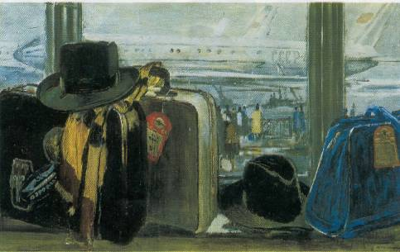
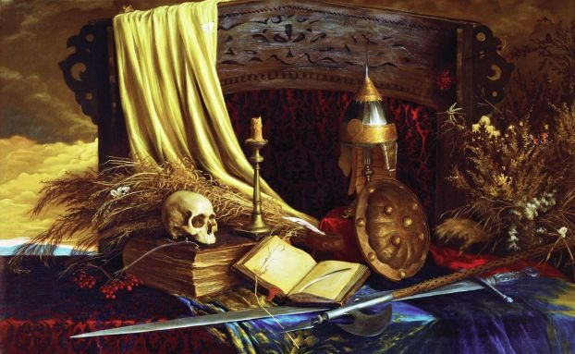
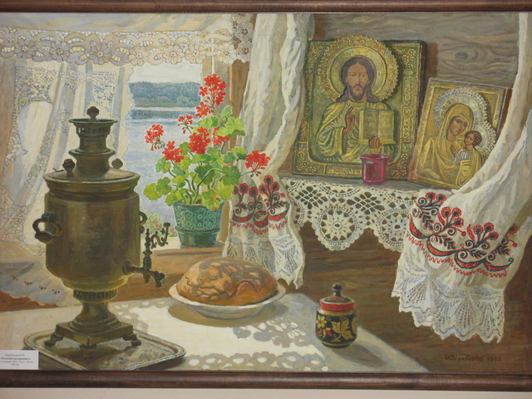
Натюрморт исторический или связанный с событием

Slide 24
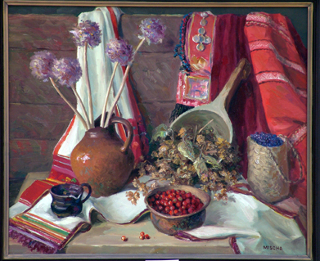
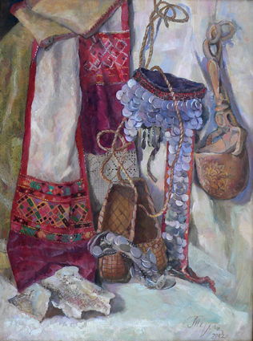
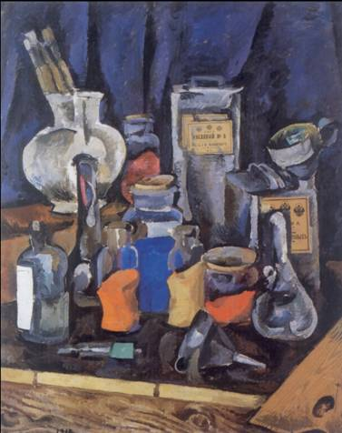
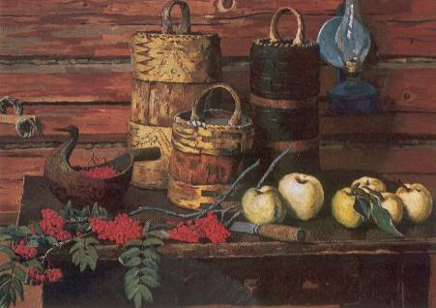
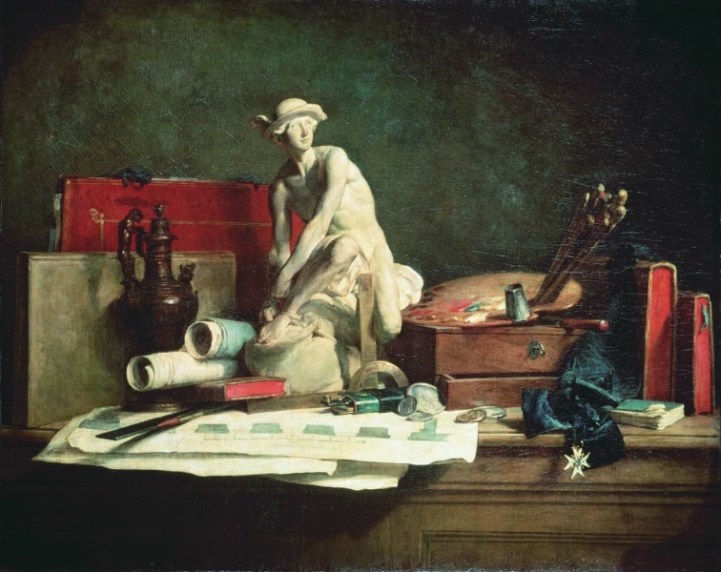
Натюрморт, связанный с профессиональной деятельностью
Натюрморт, связанный с национальными традициями

Slide 25





Натюрморт с цветами и фруктами

Slide 26

Задание: 1. Внимательно рассмотрите два натюрморта. 2. Верно ли выбрал художник предметы для своих натюрмортов?

Slide 27

3. Придумай название для натюрмортов.

Slide 28





Slide 29


Композиция натюрморта
Изображение
слишком
сдвинуто вниз
Изображение слишком мало
и сдвинуто вверх
Изображение слишком велико
Правильная композиция

Slide 30
Картина-натюрморт.
Натюрморт – это не мертвая природа. Предметы, вещи, цветы, утварь, фрукты, книги, которые нас окружают,
- это мир особый: живой и увлекательный, созданный мыслью и чувствами человека, дело его рук, его творчество и поэтому несущей на себе печать его характера, таланта, особенностей, эмоций.

Slide 31


Ваше задание
Рисуем на выбор:
- радостный натюрморт – «Праздничный стол»;
натюрморт, который рассказал бы о тебе, о том ,
что ты любишь.
12

Slide 32


«Вкусная» картина
И. Машков. Натюрморт. Синие сливы.

Slide 33

Вот он –
хлебушко душистый
С хрусткой
корочкой витой,
Вот он – теплый,
золотистый,
Словно солнцем налитой !
И. Машков.
Снедь московская:
хлебы

Slide 34


Розы
К.Коровин. Цветы и плоды А. Герасимов. Розы

Slide 35


И. Грабарь. Дельфиниум. Хризантемы.

Slide 36
Праздник лета

Slide 37

Праздник осени
М. Сарьян. Осенние цветы.

Slide 38
Праздник весны. Подснежники.

Slide 39

К.Киселёв Сирень

Slide 40


Ставим в вазу цветы.

Slide 41

Выбираем вазу.

Slide 42
Спасибо за внимание! Творческих успехов! Учитель изобразительного искусства Валькова Л.В.

